Slide 1





Gyógyszerbeadás módja háziállatokban

Slide 2
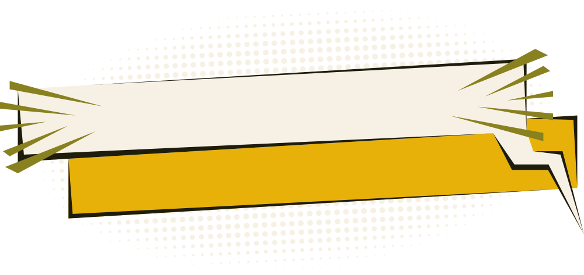



FELOSZTÁS
A gyógyszereket alkalmazhatjuk külsőleg és belsőleg. A gyógyszereket szervezetbe az emésztőcsövön keresztül, (szájon át-per orálisan, illetve a beleken keresztül -enterálisan), vagy az emésztőcső megkerülésével (parenterálisan) jutattjuk. Az utóbbi alkalmazás az injekcíó-beadás különféle módjait jelenti.

Slide 3
KÜLSŐLEG TÖRTÉNŐ ALKALMAZÁS TÖRTÉNHET
-a bőrfelszínre - behintéssel, bekenéssel, bedörzsöléssel, fürösztéssel, borogatással, ráfújással,ráöntéssel, fülcseppek adásával.
- nyálkahártyára- szem és orrcseppek, stb.

Slide 4
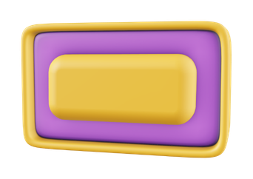
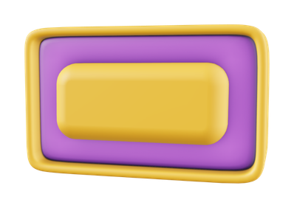
BelsőlEG
  -enterális úton a bélcsatornába juttatjuk a gyógyszert a két természetes nyílás valamelyikén keresztül
  - per os-szájon át- tabbletták, bóluszok,
  - rectális- végbélben- kúpok, csőre-beöntés
  - inhalatio- belélegzés- vakcínák baromfinál, altatógáz
  - parenterálissan, injekcíók
  - subcutan, s.c- bőr alá- injekcíós gyógyszerek, vakcínák
  - intracutan, i.c- a bőrbe- allergia próba -tuberkulin
  - intramuscularis, i.m – izomba- injekcíós gyógyszerek
  - intravenam, i.v- vénába- infúzió, vízes oldatok stb.
  - intracardiális- szívbe- eutanázia szerei
  - intraperitoneálisan i.p- a hasüregbe
  - intramammárisan- tőgyinfúzió a tőgybe
ISMÉTLÉS
INJEKCÓ BEADÁS
MÓDJA

Slide 5
Ha a gyógyszer az alkalmazás helyén fejti ki hatását, azt helyi vagy topikális gyógykezelésnek nevezzük.
Amennyiben a gyógyszer a beadás helyén felszívódik és a vér útján jut el a beteg szövetekig azt szisztémás gyógyerhatásnak nevezzük.

Slide 6
SZISZTÉMÁS GYÓGYSZERHATÁS
  Indirekt szisztémás gyógyszerbeadásnak nevezzük amikor a gyógyszer előbb felszívódik a bőr vagy nyálkahártya felületéről miellőtt bejutna a véráramba.Ilyen a fentanilt( nagyon erős ++ fájdalom csillapító) tartalmazó ragtapasz, vagy a nikotin tartalmazó ragtapasz.
  Direkt szisztémás beadás módja az összes parenterális gyógyszerbeadás injekcíóval, közvetlenül a sejtközötti állományba (intersticíum) vagy a véráramba.
.

Slide 7
PERORÁLIS GYÓGYSZERBEADÁS
Per orális gyógyszerbeadás történhet egyénileg vagy tömegesen, amikor a takarmányba vagy az ivóvízbe keverjük egyenletesen a gyógyszert.
Ennek feltétele a jó étvágy és az, hogy a szernek ne legyen kellemetlen szaga, íze valamint a száj nyálkahártyáját ne izgassa.Ezt megelőzően jó ha az állatokoktól kis időre megvonjuk a takarmányt vagy vízet.E módszer hátránya, hogy a pontos adagolás többnyire nem megoldható.

Slide 8
  Ha egyedi kezelésre van szükség a gyógyszer beadható szondán keresztül, hosszú nyakú üvegből ( lónak tilos üvegből adni gyógyszert), drench-beadó pisztollyal- borjaknak, juhoknak. Kisebb malacnak tű nélküli fecskendővel az orron át is adható vitamin, hashajtó egyszerre legfeljebb 1o ml.

Slide 9
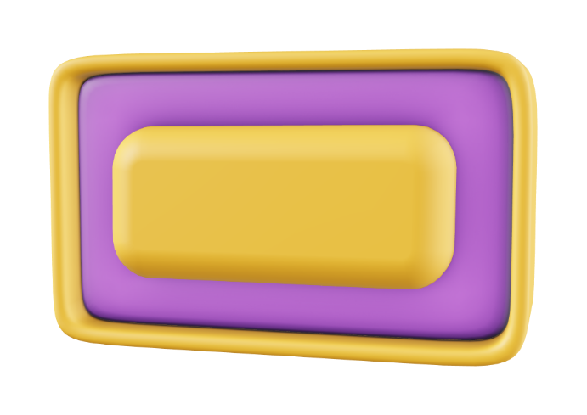
Perorálisan nem adható gyógyszer amennyiben az állatnak nyelési problémái vannak vagy eszméletlen.
Lágy gyógyszerforma adása nyelv tövére vagy kutyánál az orrtükörre kenve alkalmazzuk, valamint sertésnél, lónál és nagyon fiatal állatoknál akiknek nem elég fejlett a nyelési reflexe.
Sertésnek és baromfinak nem adható kapszula.
ISMÉTLÉS

Slide 10
BŐR ALÁ
SUBCUTAN
ott lehet befecskendezni, ahol a bőr laza, ráncba emelhető, hogy a bejutott folyadék ne okozzon feszülést és fájdalmat. A tű beszúrása előtt a bőrt fertőtleníteni kell. Általában akkor adunk e módon injekcíót, amennyiben lassú felszívódást és elnyújtott hatást szeretnénk elérni.

Slide 11
BŐR ALÁ
SUBCUTAN
Szarvasmarhán a nyak oldala, lovakban a lapocka elé a nyakra, sertésben a fültő allati terület vagy a térdredő.

Slide 12
BŐR ALÁ
SUBCUTAN
Juhban hónalj, térdredő, faroksátorba.

Slide 13
BŐR ALÁ
SUBCUTAN
Kutya macska a mellkas laterális oldalára a lapocka mögé, .

Slide 14

BŐR ALÁ
SUBCUTAN
Baromfinak a szárny tövébe vagy a nyak hátsó felébe.
S.C GYÓGYSZERBEADÁS
ISMÉTLÉS

Slide 15
IzombA INTRAMUSCULARISAN
A beadás helye a vastag, de nem állandóan feszülő izomzat, amely fölött a bőr nem szenyezett. Alkalmas erre a nyak oldala, illetve a comb izomzata.
A bőr fertőtlenítése után a tűt merőlegesen 90° szögben beszúrjuk, majd a befecskendezés előtt a dugattyút kissé visszahúzzuk. Olajos injekcíók beadása előtt elengedhetetlen, az előidézhető embólia veszélye miatt .Ha nem jön vér, megkezdhetjük a befecskendezést. A tű kihúzásakor a bőrt leszorítjuk.

Slide 16
IzombA INTRAMUSCULARISAN
Lóféléknek a nyak törzshöz közelebb eső első harmadába, vagy a háromhasú izomba- triceps brachii, csikónál a far izomba, szarvasmarhánál a nyak izomzatába vagy a farizomzatba- gluteális izmok

Slide 17
IzombA INTRAMUSCULARISAN
sertéseknél tenyérnyire a fül töve mögé és tenyérnyire a gerinc csigolyák alá. Malacokban a comb mediális izomzatába.

Slide 18
IzombA INTRAMUSCULARISAN
Közepes és kisállatokban a félig ínas izomba-musculus semitendinozus és a félig hártyás izomba- semimembranozus izmokba

Slide 19
IzombA INTRAMUSCULARISAN
madarakban a mellizomzatába vagy a comb izmaiba adagoljuk a gyógyszert

Slide 20
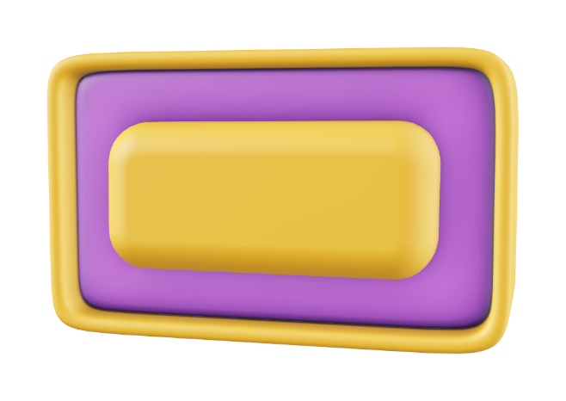
IzombA INTRAMUSCULARISAN
A nyak tájékon minden esetben ventrálisan a csigolyáktól nagyjából tenyérnyire adjuk a gyógyszert, mert a tarkószalagból a gyógyszer nem tud felszívódni. Ha ennél ventrálisabban adjuk akkor megtörténhet , hogy a nyelőcsőbe vagy a légcsőbe fecskendezzük azt.
I.M GYÓGYSZERBEADÁS
ISMÉTLÉS

Slide 21
IntrAVÉNÁS- INTRAVENAM
Intravénás- intravenam i.v- beadásnál a gyógyszert belefecskendezzük a véráramba.Ily módon a gyógyszer gyorsan, szinte azonnal-15 másodpercen belűl kifejtheti hatását mivel nincs felszívódási idő. Csak vízes oldatok adhatók vénába, mivel az olajos oldatok tüdőembóliát, a szuszpenziók hemolízist okozhatnak.Ugyanakkor i.v adhatunk olyan gyógyszereket amelyek nehezen szívódnak fel vagy amelyek helyi szövet elhalást okoznának, ezek gyorsan hígulnak a véráramban.

Slide 22
IntrAVÉNÁS- INTRAVENAM
A vénát a beadás helyétől centrálisan elszorítjuk, a nyak alsó harmadán minnél közelebb a törzshöz, a könyök alatt, a fül tövén stb.az ér a visszaáramló torlódó vértől megduzzad és jól láthatóvá vállik. A vénázó tűt a vér áramlásával ellentétes irányba szúrjuk, így az nem szív be levegőt hanem kifelé folyik a tűn keresztűl. Miután bizonyosságot nyertünk, hogy érben vagyunk meglazítjuk a nyomókötést és lassan beadjuk a gyógyszert, ami legalább annyi ideig kell, hogy tartson amennyi ideig a vér megkerüli az egész testet, nem kevesebb mint egy perc

Slide 23
IntrAVÉNÁS- INTRAVENAM
Lófélékben és kérődzőkben a torkolati vénába-vena jugulárisba, amely a nyak ventrális harmadán futó torkolati vájúban fut. Sertésben és nyúlban a fül vénában amely kaudálissan helyezkedik, kutya macska a vena saphena-rózsaér- a térdízület mediális oldalán tapintható, és a vena cephalica antebrachii-melső végtag nagy vénája, baromfinál a szárny vénába adagoljuk a gyógyszert
I.V GYÓGYSZERBEADÁS

